Slide 1
电子计算机的发展
主讲人：昌维
班级：15475

Slide 2

演讲内容:
1. 电子计算机的产生
2. 电子计算机的发展
3. 电子计算机的特点
4. 电子计算机的应用

Slide 3
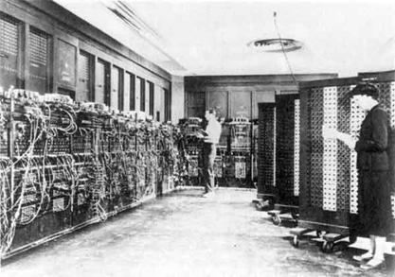
一、电子计算机的产生
1946年，美国宾夕法尼亚大学研制成功了人类第一台电子计算机ENIAC（埃尼阿克）。

Slide 4
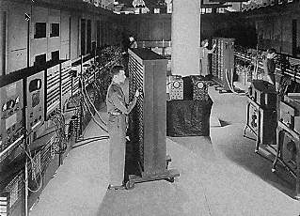
1946年 美国 ENIAC 1955年退役
十进制运算
18 000
多个电子管
1 500
多个继电器
150
千瓦
30
吨
1 500
平方英尺
5 000
次加法／秒
世界上第一台电子计算机 ENIAC(1946)
用手工搬动开关和拔插电缆来编程

Slide 5
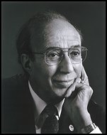
ENIAC的诞生背景
二战期间美国设在马里兰州阿伯丁试验基地的弹道研究室每天要为陆军提供6张火力表。弹道的计算比较复杂，不同的大炮有不同的弹道轨迹，同时还受到地形、风向、射击角度和炮弹的类型等许多因素的制约，一张表要计算几百条弹道轨迹。
一个熟练的计算人员用台式计算机计算一条飞行时间60秒的弹道就得需要20多小时。
当时，负责阿伯丁弹道研究室弹道计算任务的是拥有数学博士学位的陆军中尉赫尔曼•戈德斯坦。一个偶然的机会，戈德斯坦得知宾夕法尼亚大学莫尔电工学院有人正在进行电子计算装置的研制，便当即决定给予支持。
Herman H. Goldstine

Slide 6
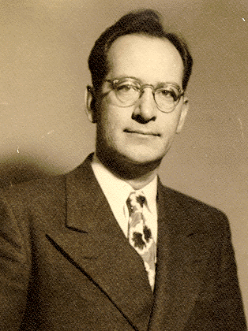
ENIAC诞生的贡献者
John W. Mauchly
Herman H. Goldstine
1942年8月，莫克莱与戈德斯坦共同起草了一份题为《高速电子管计算装置的使用》(The Use of High-Speed Vacuum Tube Device for Calculating)的报告，提出了电子计算机的设计方案，它是一台“电子数值积分计算机（Electronic Numerical Integrator And Calculator）”，简称ENIAC。

Slide 7
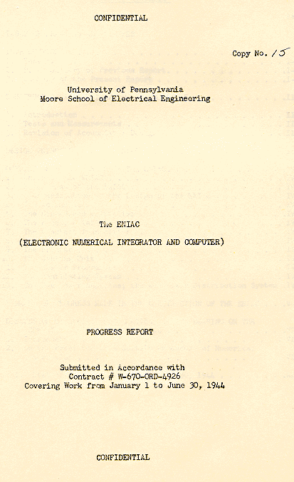
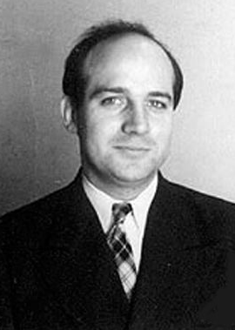
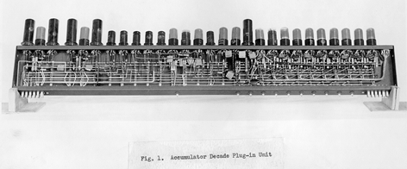
ENIAC 埃克特
John Presper Eckert
Accumulator Decade Plug-in Unit, from "ENIAC Progress Report," 30 June, 1944

Slide 8
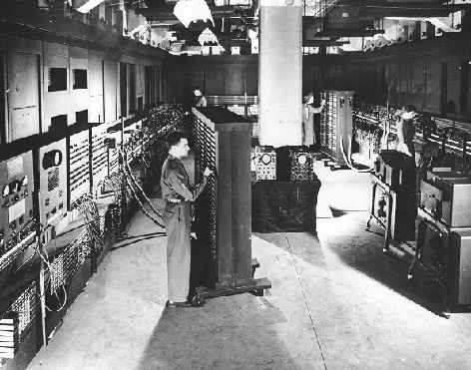
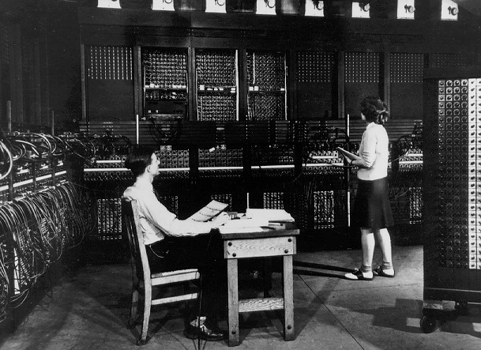
计算机存储方案的设想
埃克特于1944年1月写出了磁带计算机的报告，提出将数据和指令存放到同一类型的存储器或磁带上的想法——最早出现的存储程序思想；
1944年3月，他又提出了使用水银延迟线制作存储装置的设想。

Slide 9
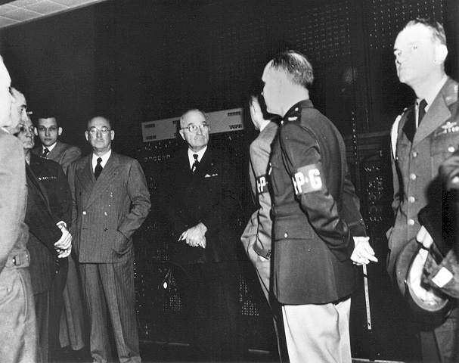
名人在世界上第一台计算机前的拍照
President Truman in front of ENIAC
杜鲁门总统在埃尼阿克计算机之前

Slide 10
第一台数字电子计算机——ENIAC 的参数介绍
ENIAC主频100 kHz，加法时间0.2ms，乘法时间2.8ms。ENIAC重达30吨，占地170平方米，共用了18600个电子管，运算速度达到每秒5000次，比当时的计算机快1000倍，是手工计算的200, 000倍。但也存在着严重的不足：
使用十进制，一方面造成数据存储十分困难，因为很难找到具有十种不同稳定状态的电气元件；另一方面十进制运算电路比较复杂，影响了计算速度。
无程序存储功能，ENIAC为外插接型计算机，所有计算的控制需要通过手工与其板面开关和插接导线来完成。
存储容量小，只有20个字节的寄存器存储数字。
故障率高，维护量大。ENIAC由近2万只电子管组成，电子管工作时散发的热量很大，影响了电子管的使用寿命。
功耗大，ENIAC工作时耗电量为每小时150千瓦。

Slide 11
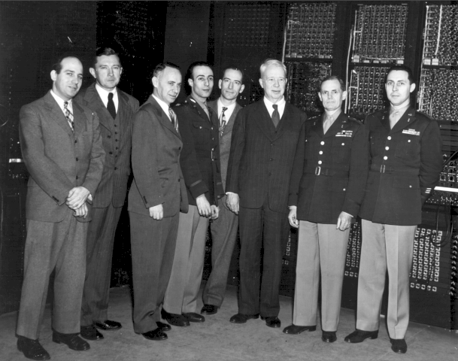
第一台数字电子计算机——ENIAC
ENIAC研制小组主要成员，左一为埃克特，右四为莫克莱，左四为戈德斯坦。

Slide 12
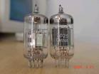
二、电子计算机的发展
第一代电子管计算机（1946年-1958年）
电子管

Slide 13
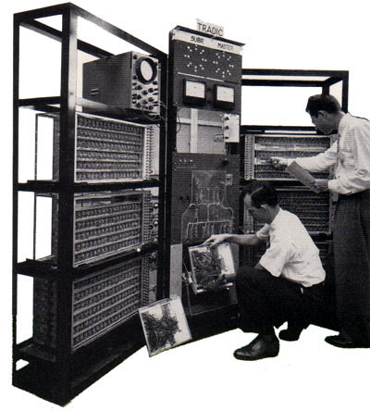
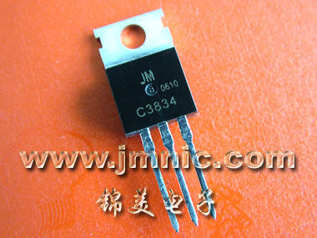
第二代晶体管计算机（1959年—1964年）
晶体管

Slide 14
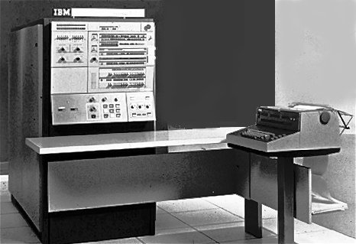
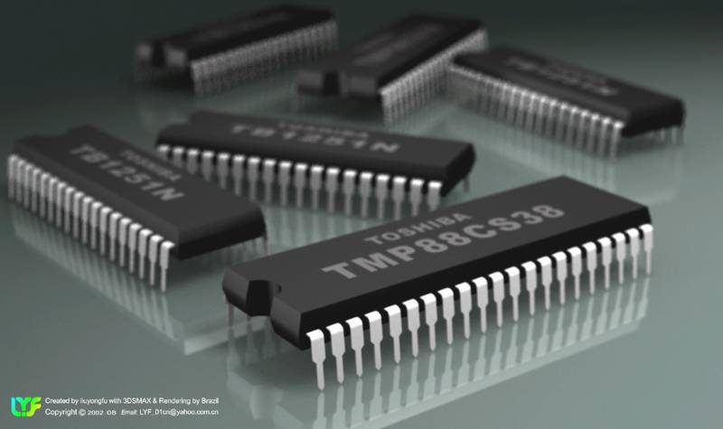
第三代集成电路计算机（1965年—1970年）
集成电路

Slide 15
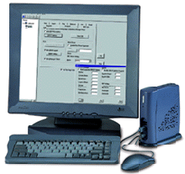
第四代大规模、超大规模集成电路计算机（1971年—现在）

Slide 16
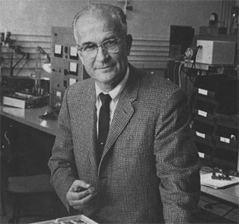

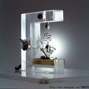


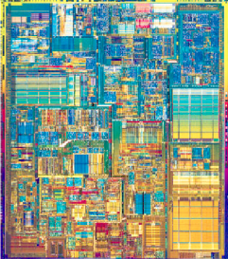
数字电子计算机
数字电子计算机
第一代：约1946-1957
电子真空管
第二代：约1957-1964
晶体管
第三代：约1965-1971
中小规模集成电路
第四代：约1972-1977
大规模集成电路
威廉·肖克利，晶体管之父
1956年诺贝尔物理学奖
杰克·基尔比，集成电路之父
2000年诺贝尔物理学奖
发明人：罗伯特·诺伊斯、杰克·基尔比

Slide 17
硬件技术对计算机更新换代的影响
代
时间
硬件技术
速度 /（次/秒）
一
1946－1957
电子管
40 000
二
1958－1964
晶体管
200 000
中小规模
集成电路
三
1965－1971
1 000 000
大规模
集成电路
四
1972－1977
10 000 000
超大规模
集成电路
五
1978－现在
100 000 000

Slide 18
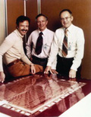
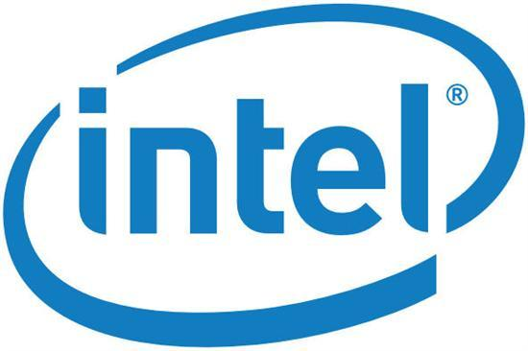
微型计算机的出现和发展
1968 年，罗伯特•诺伊斯（Robert Noyce）、戈登•摩尔（Gordon Moore）和安迪•格鲁夫（Andy Grove）在硅谷共同创立了英特尔公司。
Only the Paranoid Survive!
-Andy Grove

Slide 19

摩尔定律
Moore‘s Law：
The number of transistors per integrated circuit would double every 18 month.
这个论断是在第一块平面集成电路产生4年以后的1965年做出的。
当时认为这个发展趋势将持续到1975年。
Intel公司创建人之一戈登·摩尔
事实上，这个发展规律在目前仍是正确的。

Slide 20
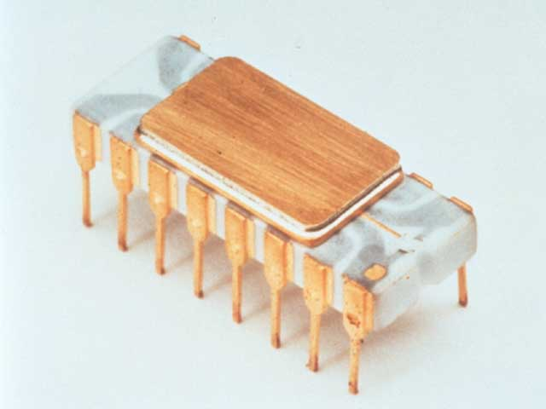
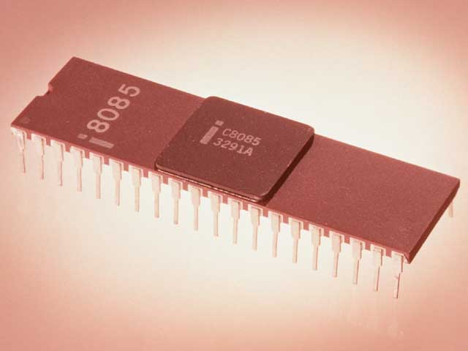
Intel微处理器发展概述
1. 第1代微处理器
Intel4004/4040—4位微处理器(1971)
Intel8008 — 低档8位微处理器(1972)
Intel 4004
2. 第2代微处理器
Intel8080/8085— 8位微处理器(1974)
指令比较完善，有了中断与DMA
汇编、BASIC、FORTRAN
Intel 8085

Slide 21
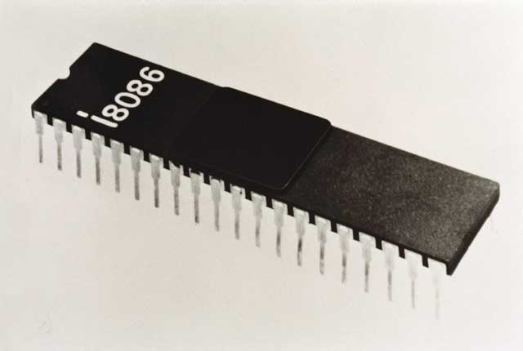
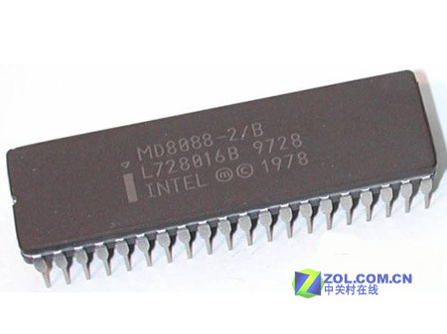
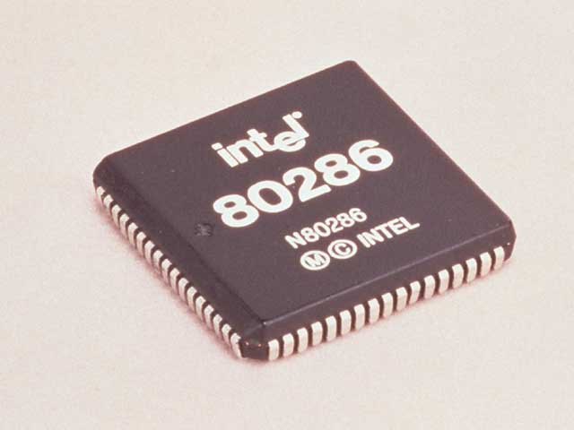
Intel微处理器发展概述
3. 第3代微处理器
Intel8086—16位微处理器(1978)
数据总线16位、地址总线20位
Intel8088 —准16位微处理器(1979)
外部数据总线8位，内部数据总线16位 IBM PC(1981)、IBM PC/XT
Intel80286— 高档16位微处理器(1982)
数据总线16位，地址总线24位
IBM PC/AT
实地址模式、虚地址保护模式
虚地址模式可寻址16MB物理地址和1GB的虚拟地址

Slide 22
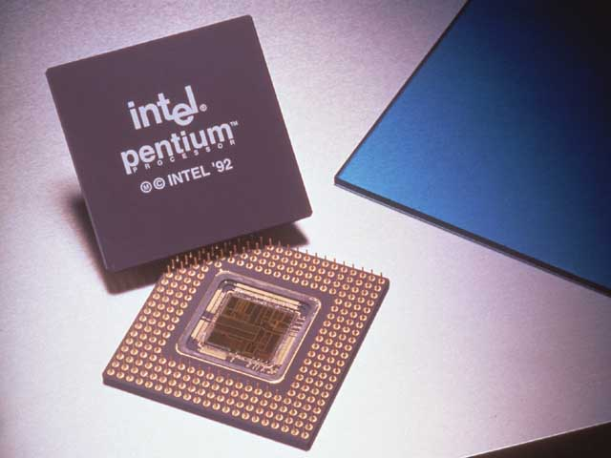
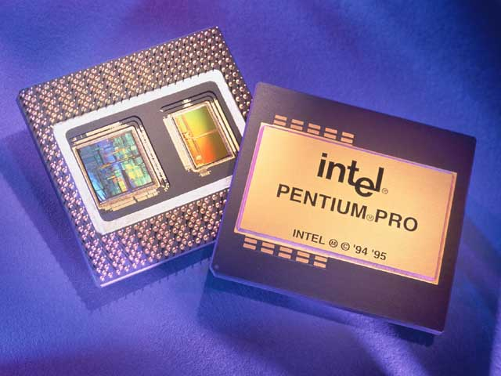
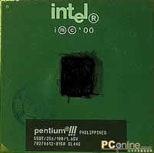
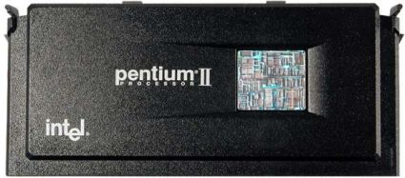
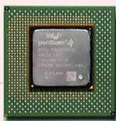
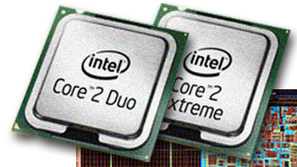
Intel微处理器发展概述

Slide 23
Intel 公司的典型微处理器产品
8080 8位 1974年
8086 16位 1979年 2.9 万个晶体管
80286 16位 1982年 13.4 万个晶体管
80386 32位 1985年 27.5 万个晶体管
80486 32位 1989年 120.0 万个晶体管
Pentium 64位（准） 1993年 310.0 万个晶体管
Pentium Pro 64位（准） 1995年 550.0 万个晶体管
Pentium Ⅱ 64位（准） 1997年 750.0 万个晶体管
Pentium Ⅲ 64位（准） 1999年 950.0 万个晶体管
Pentium Ⅳ 64位 2000年 4 200.0 万个晶体管
2007 年 芯片上可集成 3 亿 5 千万 个晶体管
预计 2010 年 芯片上可集成 8 亿 个晶体管

Slide 24
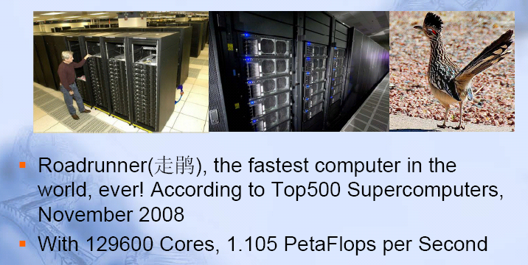
世界上最快的计算机
美国洛斯阿拉莫斯国家实验的IBM Roadrunner计算机
每秒1.105千万亿次

Slide 25
最权威的超级计算机排名的参考网址
http://www.top500.org

Slide 26
三、软件技术的兴起和发展
2.1
1. 各种语言
机器语言 面向机器
汇编语言 面向机器
高级语言 面向问题
FORTRAN 科学计算和工程计算
PASCAL 结构化程序设计
C＋＋ 面向对象
Java 适应网络环境

Slide 27
世界上第一位程序员是谁？
《普罗米修斯》《唐璜》的作者？

Slide 28
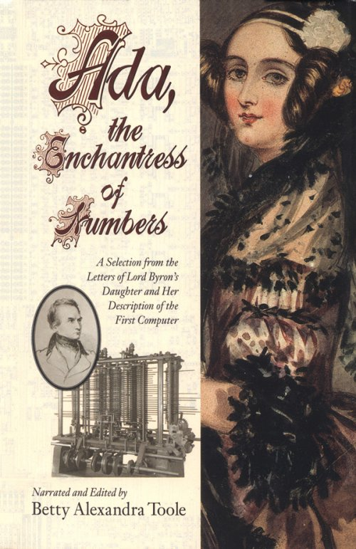
爱达·洛夫雷斯
在爱达27岁时(1843年) ，她成为巴贝奇科学研究上的合作伙伴。爱达非常准确地评价道：“分析机‘编织’的代数模式同杰卡德织布机编织的花叶完全一样”。于是，为分析机编制一批函数计算程序的重担，落到了她的肩头。爱达开天辟地第一次为计算机编出了程序，其中包括计算三角函数的程序、级数相乘程序、伯努利函数程序等等。爱达编制的这些程序，即使到了今天，电脑软件界的后辈仍然不敢轻易改动一条指令。人们公认她是世界上第一位软件工程师。
爱达·洛夫雷斯 英国诗人拜伦之女

Slide 29
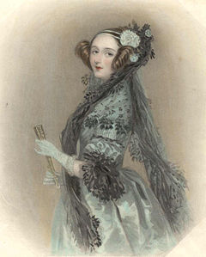
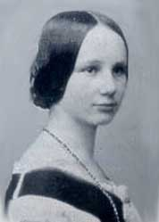
爱达的主要贡献
身披素雅的斗蓬
鬓角上斜插一朵白色的康乃馨
显得那么典雅端庄
1、指出分析机可以编程，发现编程的基本要素，如循环、子程序，被誉为世界上第一位程序员。
2、建议分析机用二进制存储。
3、预言分析机能唱歌、绘画。

Slide 30
三、电子计算机的特点
运算速度快
计算精度高
有超强的记忆能力和逻辑判断能力
实现自动控制
可靠性高

Slide 31
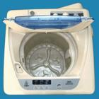
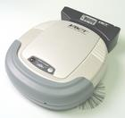

四、电子计算机的应用
全自动洗衣机
智能吸尘器
可视电话

Slide 32
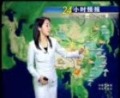
1.科学计算
用计算机预测天气

Slide 33

2.数据处理
数据处理是对数据及时进行采集、加工、合并、传递、存储、检索等综合分析处理。
主要应用于学生成绩、学籍管理、图书资料管理、企业管理、情报检索、预订机票、银行电子化等。
银行电子化

Slide 34

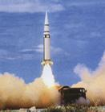
3.过程控制
导弹发射

Slide 35
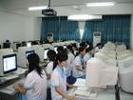
4.计算机辅助系统
CAI 计算机辅助教学

Slide 36
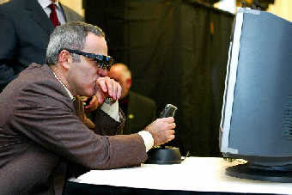
5.人工智能
卡斯帕罗夫与“深蓝”下棋

Slide 37
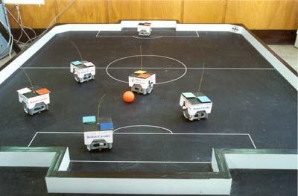
5.人工智能
机器人足球赛

Slide 38
谢谢观看
2015年11月11日

